Slide 1
அமர்வு 9
சர கையாளுதல்

Slide 2
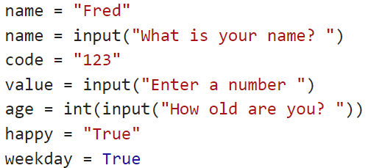
பாடம் தொடங்குபவர்
இந்த மாறிகளில் எது சரங்கள்?
உங்கள் பணித்தாளில் பதிலளிக்கவும்.

Slide 3
பாடம் தொடக்கம் - பதில்கள்
✓
✓
✓
✓
✗
✓
✗
ஒரு சரம் என்றால் என்ன?
ஒரு சரம் என்பது மேற்கோள்களால் பிரிக்கப்பட்ட எழுத்துக்களின் வரிசையைக் கொண்ட ஒரு தரவு வகையாகும்.

Slide 4
செயல்பாடு 1: சர செயல்பாடுகள்

Slide 5
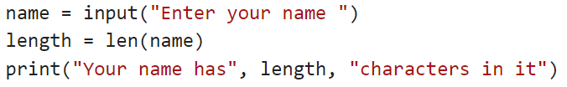

சரம் செயல்பாடுகள்
Activity 1
ஒரு சரத்தின் நீளத்தைக் கண்டுபிடிக்கலாம். :

Slide 6
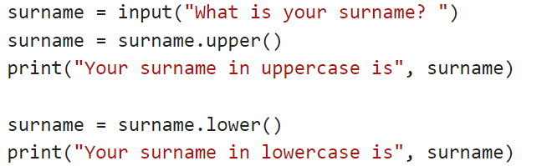
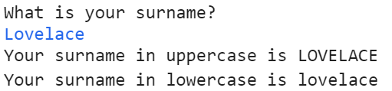
சரம் செயல்பாடுகள்
Activity 1
நீங்கள் ஒரு சரத்தின் பெரிய எழுத்து அல்லது சிறிய எழுத்து பதிப்பைப் பெறலாம்.

Slide 7
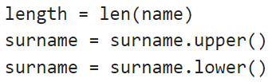
சரம் செயல்பாடுகள்
இந்த செயல்பாடுகளின் தொடரியல் பற்றி நீங்கள் என்ன கவனிக்கிறீர்கள்?
அவை அனைத்திலும் இறுதியில் வட்ட அடைப்புக்குறிகள் உள்ளன
len() உடன், சரம் அடைப்புக்குறிக்குள் செல்கிறது
பெரிய() மற்றும் சிறிய() உடன், வடிவம் <variable>பெரிய() ஆகும்
ஏனென்றால் பெரிய() மற்றும் சிறிய() ஆகியவற்றை சரங்களுடன் மட்டுமே பயன்படுத்த முடியும், அதேசமயம் len() ஐ வெவ்வேறு விஷயங்களுடன் பயன்படுத்த முடியும்
இதைப் பற்றி பின்னர் மேலும்

Slide 8
பயிற்சிகள்
Activity 1
பணித்தாளில் பயிற்சிகள் செய்யுங்கள்

Slide 9
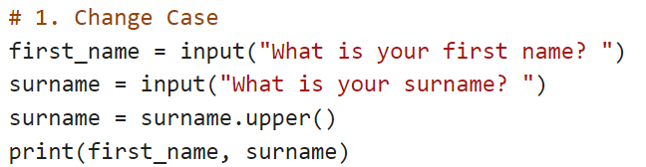

செயல்பாடு 1 - பதில்கள்
Activity 1

Slide 10
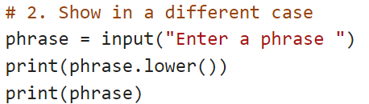
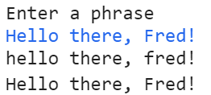
செயல்பாடு 1 - பதில்கள்
Activity 1

Slide 11
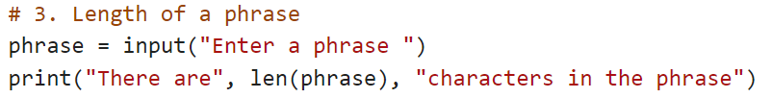

செயல்பாடு 1 - பதில்கள்
Activity 1

Slide 12
செயல்பாடு 2: சரம் வடிவமைப்பு

Slide 13
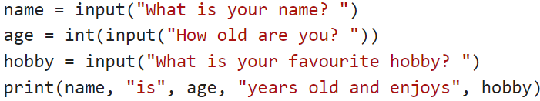
சரம் வடிவமைப்பு
Activity 2
செய்திகளை அச்சிட கமா பிரிப்பான்களைப் பயன்படுத்தினோம்
எங்கள் செய்திகள் மிகவும் சிக்கலானதாக மாறும் வரை இது நன்றாக இருக்கும் :
இதை அச்சிடுவதற்கான சிறந்த வழி உள்ளது

Slide 14
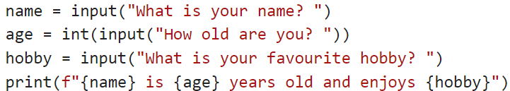
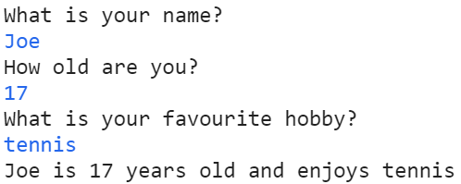
சரம் வடிவமைப்பு
Activity 2
ஒரு சரத்தை வடிவமைக்க பைதான் f-சரம் பயன்படுத்தலாம்

Slide 15
சரம் வடிவமைப்பு
Activity 2
நீங்கள் வெளிப்பாடுகளைச் சேர்க்கலாம்
மற்றும் செயல்பாட்டு அழைப்புகள்
பயிற்சிகள் செய்யுங்கள்

Slide 16
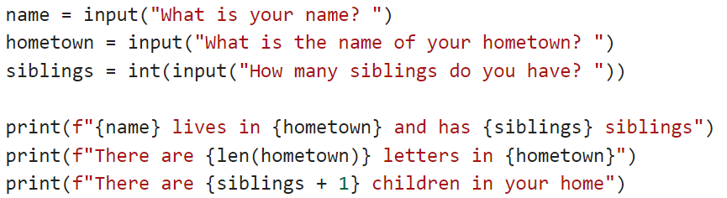
பதில்கள்
Activity 2
தேவைப்பட்டால் உங்கள் வேலையை சரிசெய்யவும்

Slide 17
செயல்பாடு 3: எழுத்துக்களின் வரிசைகள்

Slide 18
சரங்கள்: எழுத்துக்களின் வரிசைகள்
Activity 3
இங்கே ஒரு சரம் வகை மாறி உள்ளது
ஒரு சரம் ஒரு பழமையான தரவு வகை அல்ல; இது எழுத்துக்களின் வரிசை
ஒவ்வொரு எழுத்தையும் சதுர அடைப்புக்குறிக்குள் ஒரு குறியீட்டால் குறிப்பிடலாம்
உங்கள் பணித்தாள் மீது சரங்கள் குறியீட்டு விசாரணை செய்யுங்கள்

Slide 19

செயல்பாடு 3: சரங்கள் விசாரணை பதில்கள்
Activity 3
சதுர அடைப்புக்குறிகளைப் பயன்படுத்தி தனிப்பட்ட எழுத்துக்களைப் பிரித்தெடுக்கலாம்
சதுர அடைப்புக்குறிக்குள் உள்ள எண் ஒரு குறியீடு என்று அழைக்கப்படுகிறது
Code | Output | Explanation
print(name[1]) | a | Index 1 references the second character
print(name[2]) | v | Index 2 references the third character
print(name[0]) | R | Index 0 references the first character
print(name[length-1]) | i | length - 1 references the last index
print(name[length]) | IndexError: string index out of range | Indexes start at 0 so there is no character at index length

Slide 20
செயல்பாடு 4: ஒரு சரம் மீது மீண்டும் நிகழ்கிறது

Slide 21
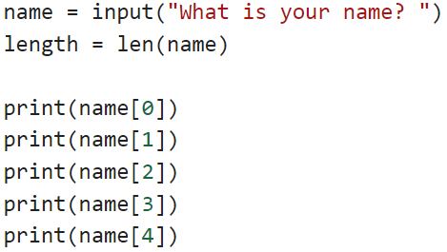
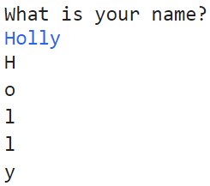
ஒரு சரம் மீது மறுசீரமைத்தல்
Activity 4
இது போன்ற ஒரு சரத்தில் தனிப்பட்ட எழுத்துக்களை நாம் அச்சிடலாம்:
நாங்கள் நீண்ட பெயரில் நுழைந்தால் என்ன நடக்கும்?

Slide 22
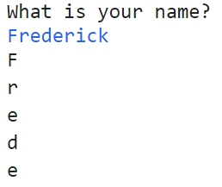
ஒரு சரம் மீது மறுசீரமைத்தல்
Activity 4
நாங்கள் எல்லா கடிதங்களையும் அச்சிட்டு வெளியிடவில்லை.
இதை எப்படி தீர்க்க முடியும்?
Notes:
We need one print statement for each letter in the name. We should use a loop because it uses fewer lines of code and will work for any number of letters entered.

Slide 23
ஒரு சரம் மீது மறுசீரமைத்தல்
Activity 4
அதற்கு பதிலாக குறியீட்டிற்கு ஒரு மாறியைப் பயன்படுத்தலாம்.
Notes:
It should start at 0 and end with length - 1

Slide 24
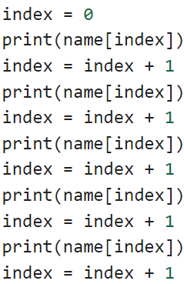
ஒரு சரம் மீது மறுசீரமைத்தல்
இந்த எண்ணை ஒரு மாறியால் மாற்றி அதை அதிகரிக்கலாம்
மீண்டும் மீண்டும் வரும் குறியீட்டைக் கவனிக்கவா?
இதை மீண்டும் செய்ய ஒரு வளையத்தைப் பயன்படுத்தலாம்
குறியீடு எந்த மதிப்பில் தொடங்க வேண்டும்?
குறியீடு எந்த மதிப்பில் முடிவடைய வேண்டும்?

Slide 25
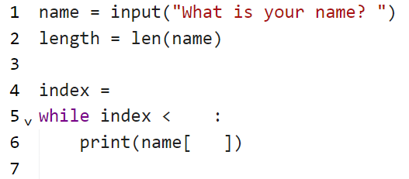
ஒரு சரம் மீது மறுசீரமைத்தல்
Activity 4
குறியீடு 0 இல் தொடங்கி நீளம் - 1 இல் முடிவடைய வேண்டும்.
உங்கள் பணித்தாளில் உள்ள இடைவெளிகளை நிரப்புவதன் மூலம் பயிற்சி 1 ஐ முடிக்கவும்.

Slide 26
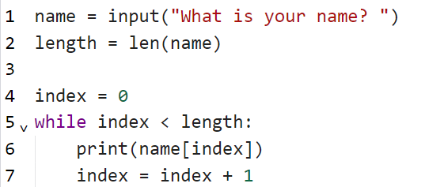
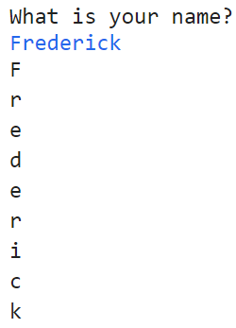
பயிற்சி 1 க்கு பதில்
Activity 4
தேவைப்பட்டால் உங்கள் பதிலைத் திருத்தவும்
பயிற்சிகள் 2 - 4 ஐ முடிக்கவும்.

Slide 27
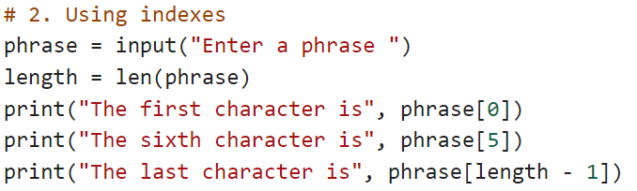
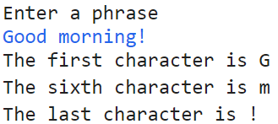
பதில்கள்
Activity 4
தேவைப்பட்டால் உங்கள் பதிலைத் திருத்தவும்.

Slide 28
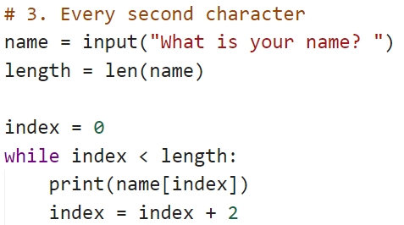
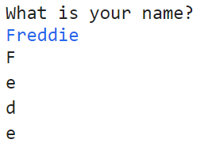
பதில்கள்
Activity 4
தேவைப்பட்டால் உங்கள் பதிலைத் திருத்தவும்.

Slide 29
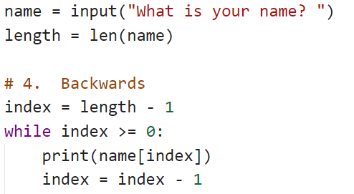
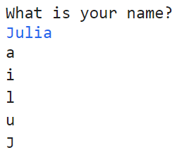
பதில்கள்
Activity 4
தேவைப்பட்டால் உங்கள் பதிலைத் திருத்தவும்.

Slide 30
செயல்பாடு 5: ஒரு சுழற்சியில் தேர்வு செய்தல்

Slide 31
பயிற்சிகள்
Activity 5
செயல்பாடு 5 பயிற்சிகளைச் செய்யுங்கள்.

Slide 32
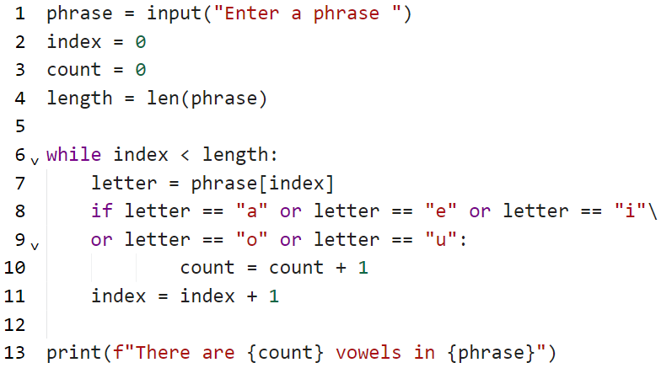

பதில்கள் – பயிற்சி 1
Activity 5
தேவைப்பட்டால் உங்கள் பதிலைத் திருத்தவும்.
Notes:
Note that the \ is a line continuation character to allow us to split up that long line

Slide 33
பதில்கள் – பயிற்சி 1
Activity 5
இந்த குறியீட்டை மேம்படுத்த முடியுமா?

Slide 34
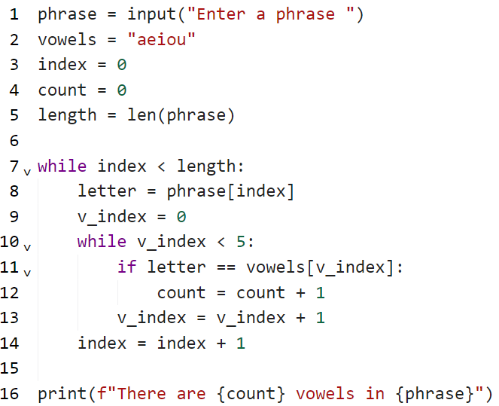
பதில்கள் – பயிற்சி 1
Activity 5
வரி 2 இல் உயிரெழுத்துக்களின் சரத்தை உருவாக்கியுள்ளோம்
v_index என்பது உயிரெழுத்துக் சரத்திற்கான குறியீட்டாகும்
வெளிப்புற வளையம் சொற்றொடரின் மேல் மீண்டும் மீண்டும் வருகிறது
உள் வளையம் உயிரெழுத்து சரத்தின் மேல் மீண்டும் மீண்டும் வருகிறது
நிரல் சொற்றொடரிலிருந்து ஒரு நேரத்தில் ஒரு எழுத்தை எடுத்து, அதை ஒவ்வொரு உயிரெழுத்துக்களுடனும் ஒப்பிடுகிறது.

Slide 35
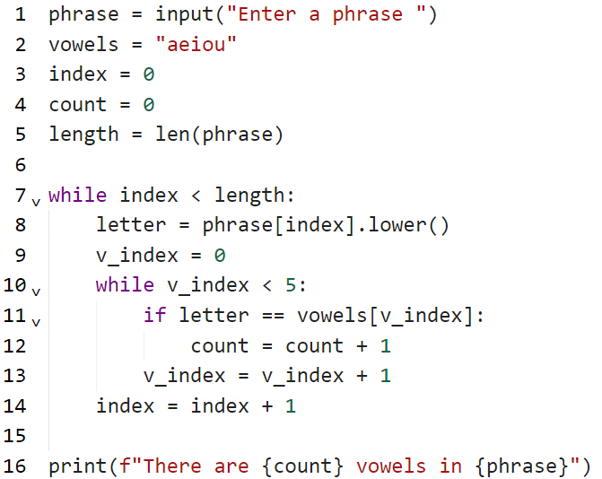
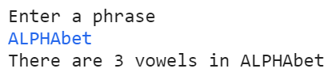
பதில்கள் – பயிற்சி 1 (நீட்டிப்பு)
Activity 5
நீங்கள் செய்ய வேண்டியதெல்லாம், 8வது வரியில் எழுத்தை சிறிய எழுத்தாக மாற்றுவதுதான்.

Slide 36
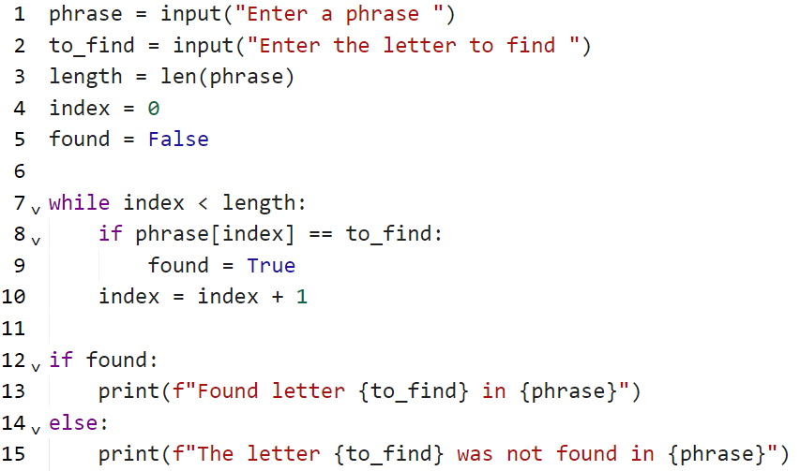
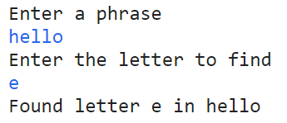
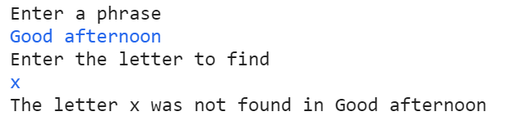
பதில்கள் – பயிற்சி 2
Activity 5
தேவைப்பட்டால் உங்கள் பதிலைத் திருத்தவும்.
Notes:
See the teaching notes for important details about common errors with this question.

Slide 37
நிறைவு விழா
நாம் கற்றுக்கொண்டது:
ஒரு சரத்தில் உள்ள தனிப்பட்ட எழுத்துக்களை அணுகுதல்
ஒரு சரத்தின் மீது மீண்டும் கூறுதல்
ஒரு சரத்தில் உள்ள எழுத்துக்களைக் கண்டறிதல்
ஜோடிகளாக விவாதிக்கவும்:
இந்த நிரலில் v_index லூப்பிற்கு முன் v_index ஐ 0 ஆக மீட்டமைப்பது ஏன்?
EXIT TICKET
Notes:
Each time around the while index < length loop, we want to start checking the vowels from index position 0 again so we must reset v_index to 0.

